Slide 1







Transition primaire / secondaire
Comment aider mon enfant à bien vivre sa transition?
6 mai 2025
19H

Slide 2
M. Michel Lussier
Directeur général

Slide 3



Maria Douahi
Directrice des services aux élèves de 1re secondaire
(450) 774-3775, poste 266
Son rôle:
Encadrement des élèves
Rencontre de parents
Réussite éducative
Objectif de la soirée

Slide 4


Journée d’accueil
Premier arrivé, premier servi!
27 août 2025
De 9h à 11h30
13h à 15h30
Les élèves et les parents par prise de rendez-vous
Les élèves et les parents par prise de rendez-vous
Lors de cette journée
Présence en classe ensemble avec le-la titulaire (durée 1heure)
Les élèves feront un rallye
Séance d'information pour les parents: Coba, sports, cafétéria
lien à venir

Slide 5




Contenu de la présentation
1
Présentation des membres du comité multiservices
2
Introduction: une transition importante
3
Important d’ici la rentrée
4
Journée type de l’élève
5
Différences primaire-secondaire
6
Services offerts à l’école

Slide 6
Présentation des membres du comité multiservices
1
Techniciennes en éducation spécialisée
2
Orthopédagogues
3
Conseillère en orientation
4
Directrice des services aux élèves
5
Directeur pédagogique

Slide 7
transition
Objectif
6 mai 2025
SPI N
importante
Sens du contrôle faible
Personnalité menacée
Imprévisibilité
Nouveauté

Slide 8

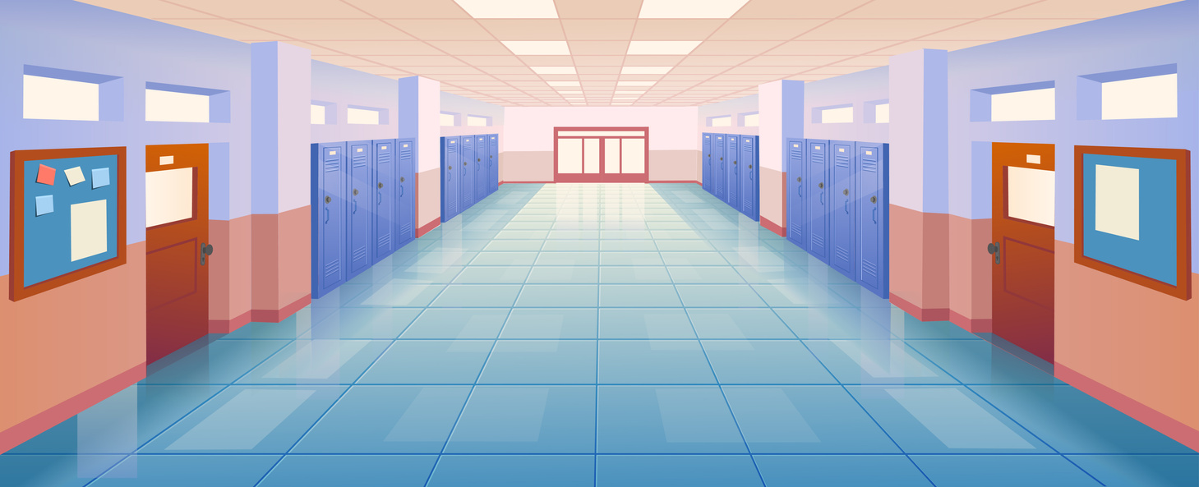




AUTONOMIE
Les principaux défis
ORGANISATION

Slide 9
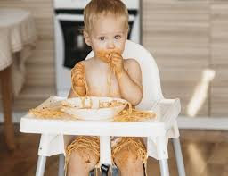

Mon rôle comme parent à travers cette transition ?

Slide 10

MÊME S’IL FAIT ENCORE BEAUCOUP DE DÉGÂTS EN MANGEANT SEUL OU EN BUVANT AU VERRE, IL EST IMPORTANT DE DONNER À VOTRE ENFANT DES OCCASIONS DE S’EXERCER. C’EST DE CETTE FAÇON QU’IL APPRENDRA PEU À PEU À MAÎTRISER SES NOUVELLES HABILETÉS.​
EXTRAIT DU MIEUX VIVRE AVEC SON ENFANT​

Slide 11
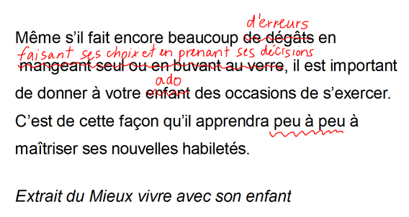

Slide 12
En résumé:
1- On respire.
2- On fait confiance.
3- On accepte les erreurs.

Slide 13








Important d’ici la rentrée
MAI
JUIN
L
M
M
J
V
S
D
L
M
M
J
V
S
D
D’ici la rentrée:
Se familiariser avec Coba
1
2
3
4
1
Vous êtes ici
5
6
7
8
9
10
11
2
3
4
5
6
7
8
12
13
14
15
16
17
18
9
10
11
12
13
14
15
19
20
21
22
23
24
25
16
17
18
19
20
21
22
26
27
28
29
30
31
23
24
25
26
27
28
29
JUILLET
AOÛT
30
L
M
M
J
V
S
D
L
M
M
J
V
S
D
1
2
3
4
5
6
1
2
3
7
8
9
10
11
12
13
4
5
6
7
8
9
10
14
15
16
17
18
19
20
11
12
13
14
15
16
17
21
22
23
24
25
26
27
18
19
20
21
22
23
24
28
29
30
31
25
26
27
28
29
30
31
Notes:
#1: Code coba
#2: Vous êtes ici
#3: Vêtement (23 avril au 14 juin) 2 clics
#4: Effet scolaire (mi juin) 1 clic
#5: dernier bulletin + plan d'intervention (fin juin/début juillet) 2 clics
#6: Livraison vêtements (19 août) 1 clic
#7: Informations entrée technique (mois d'août) 1 clic
#8: Entrée technique (26 août) 1 clic

Slide 14
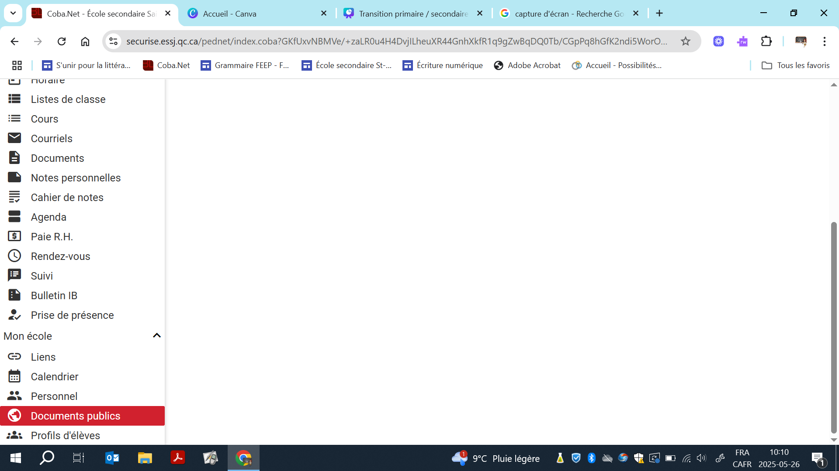
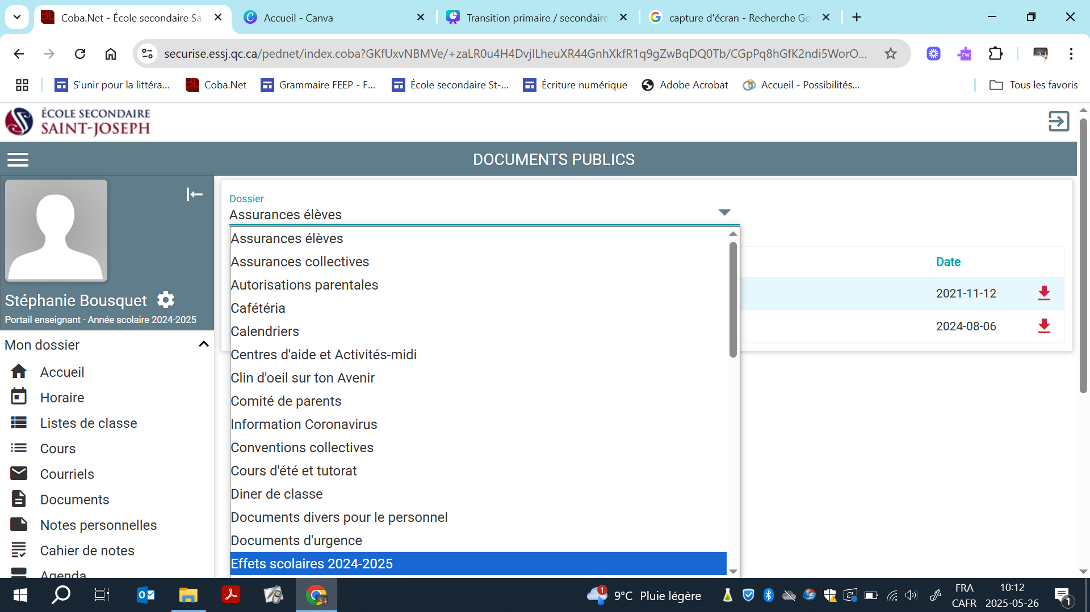
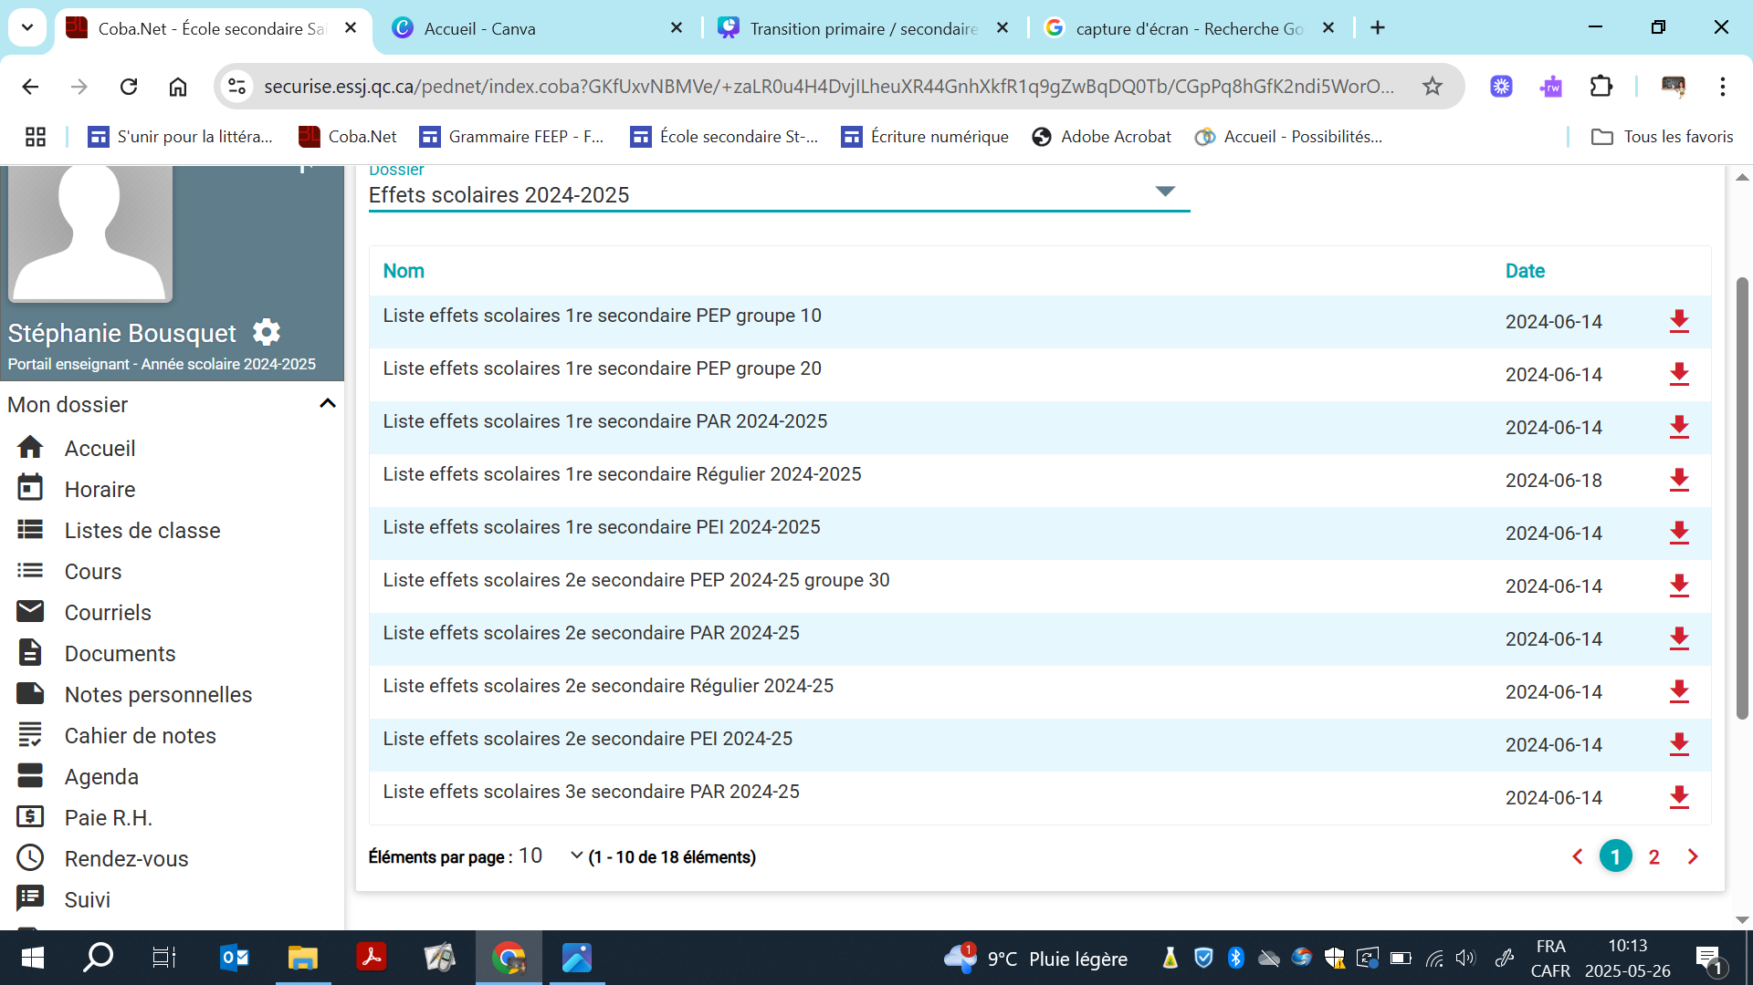

Slide 15





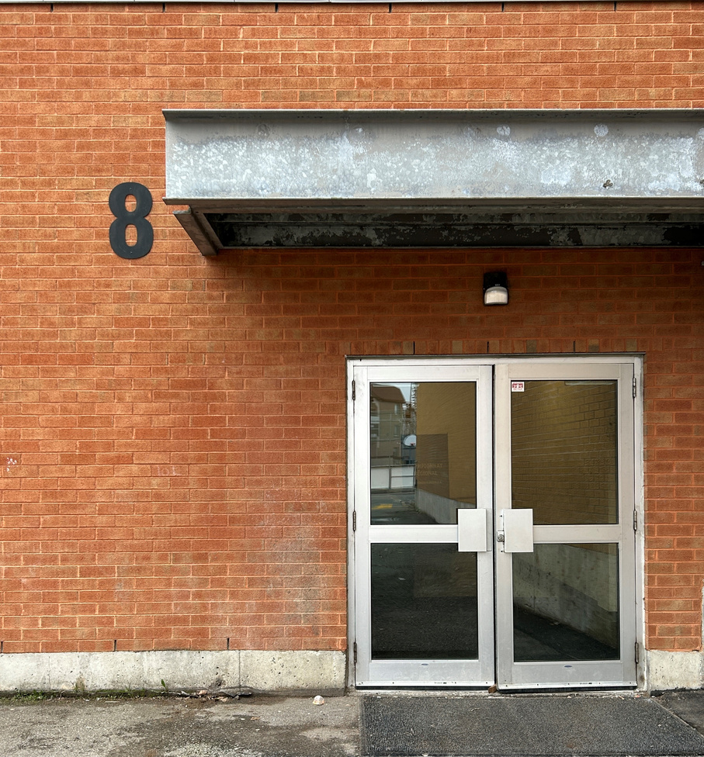

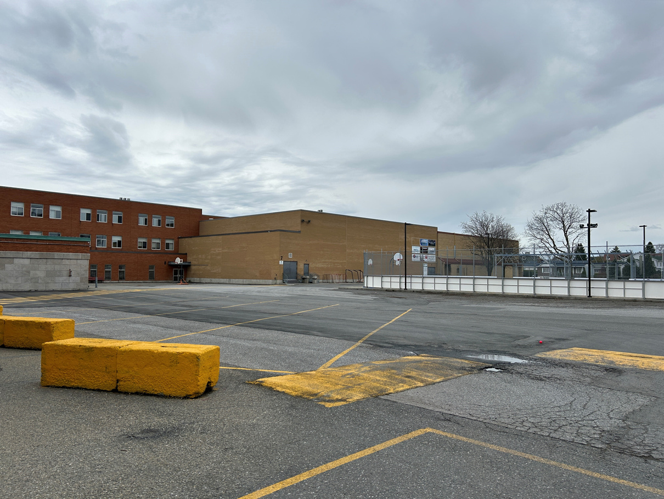

Entrée:
Avant d’arriver à l’école
Bien déjeuner
Mettre l’uniforme
Prendre l’autobus

Slide 16


AM
Avant que la cloche sonne | Cafétéria Bergeron, casier, ping-pong, discuter, bibliothèque, local d’informatique, etc.
8h50 | Son de la première cloche + escalier
8h57 | Son de la deuxième cloche
8h58 | Son de la troisième cloche: début des cours
5 cours/jour | 5 cours/jour
7 minutes de transition entre les périodes | 7 minutes de transition entre les périodes
École ouverte de 7h à 18h | École ouverte de 7h à 18h

Slide 17




Dîner
Repas | Activités du midi | Centres d’aide
Lunch Comptoir panini Comptoir pâtes Cafétéria | Art Danse Causerie Écolo Bibliothèque Génie en herbe Informatique Musique Pastorale Sport Etc. | Mathématique Français Anglais
Il es interdit pour les élèves de 1ere et 2eme secondaire de sortir de l’école à l’intérieur des heures d’école
L’horaire des activités midi et des centres d’aide est disponible sur COBA dans la section Documents publics
Notes:
Animation pour la disponibilité de l'horaire des activités

Slide 18
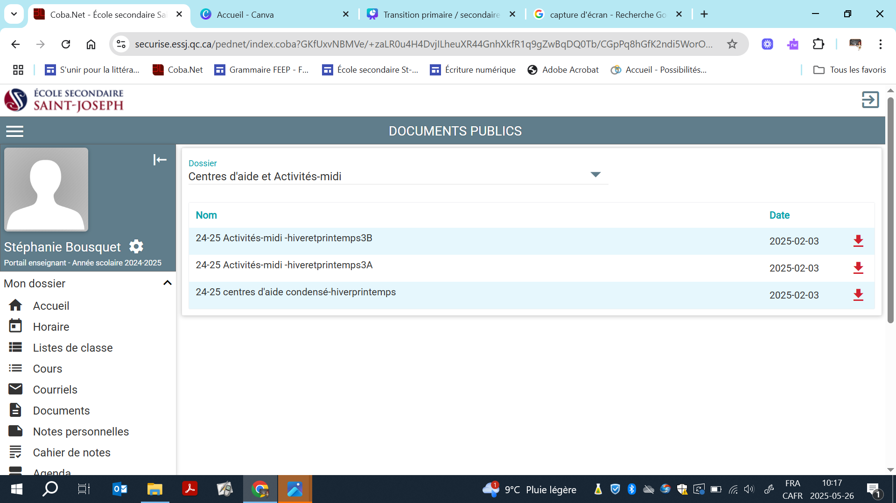
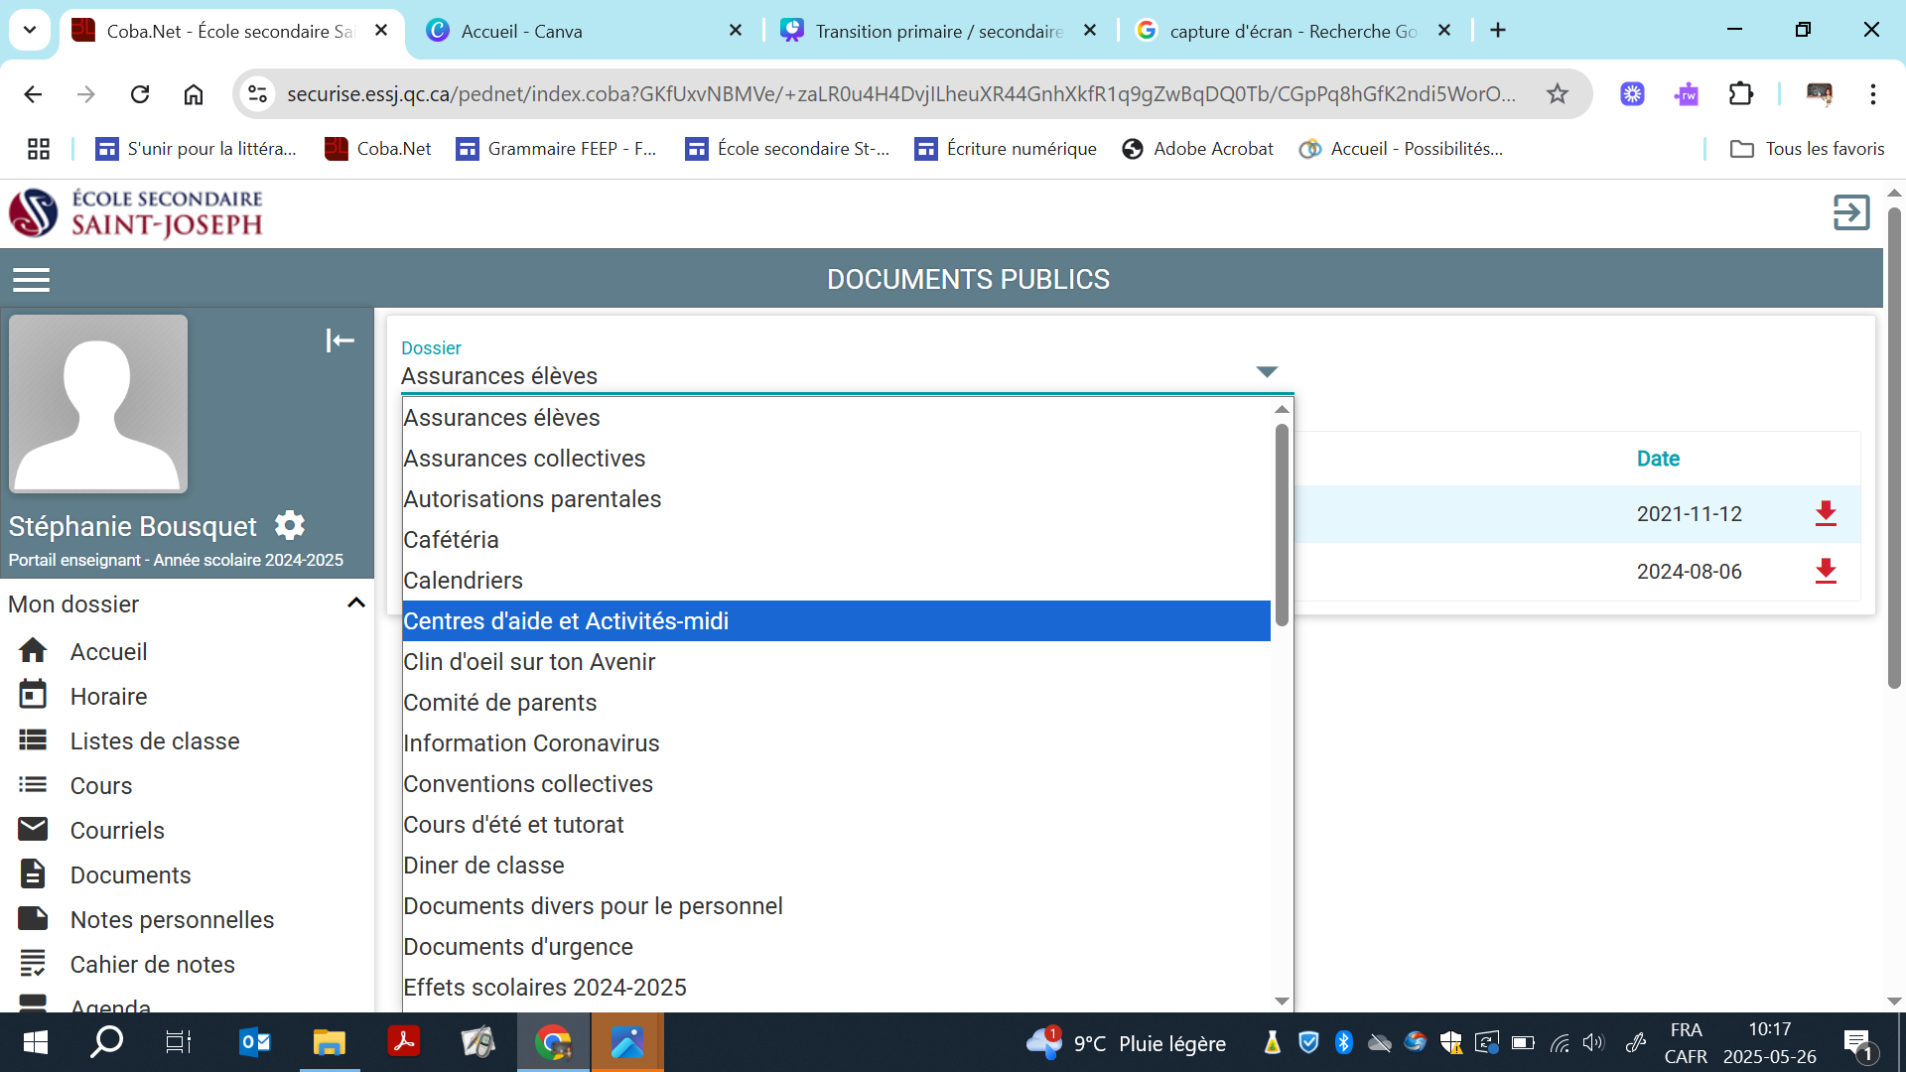

Slide 19

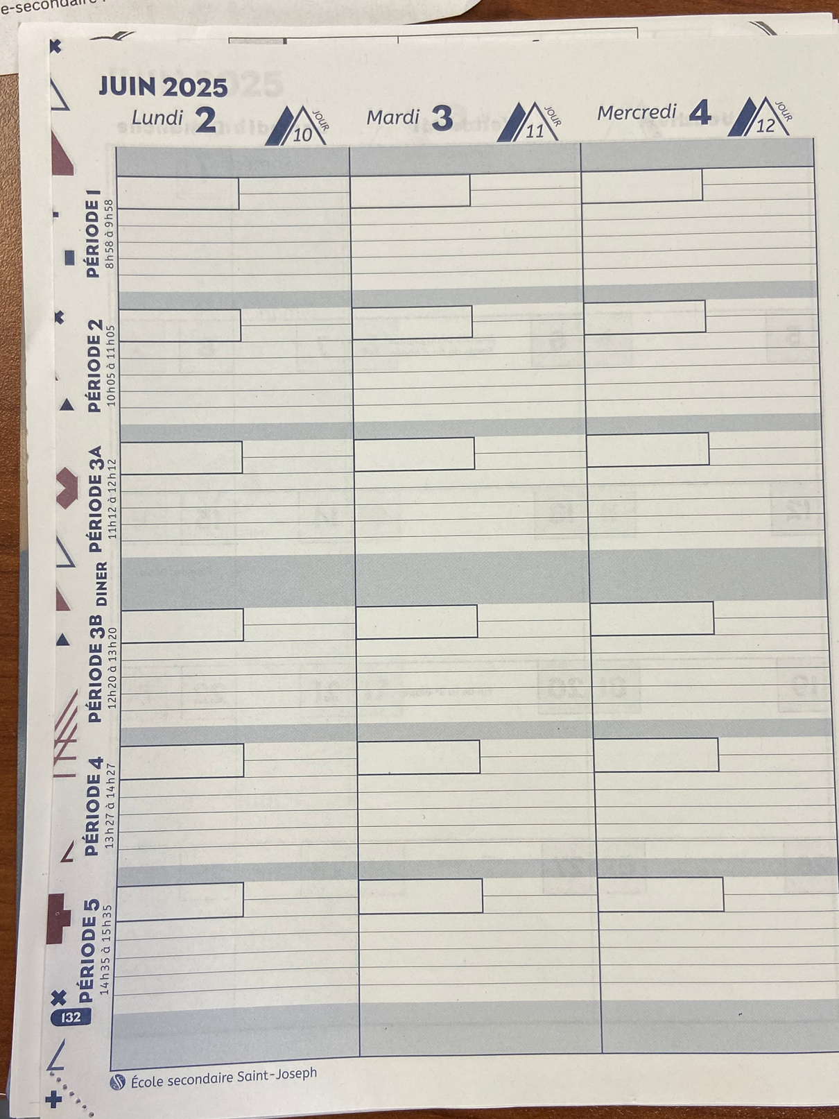
À retenir!
Inversion des dîners
Août à février : 12h12 à 13h20
Février à juin : 11h05 à 12h12
Une journée
N’oubliez pas!
=
5 périodes de cours et 1 période de dîner
Votre enfant sera accompagné et guidé dans cette grande étape

Slide 20
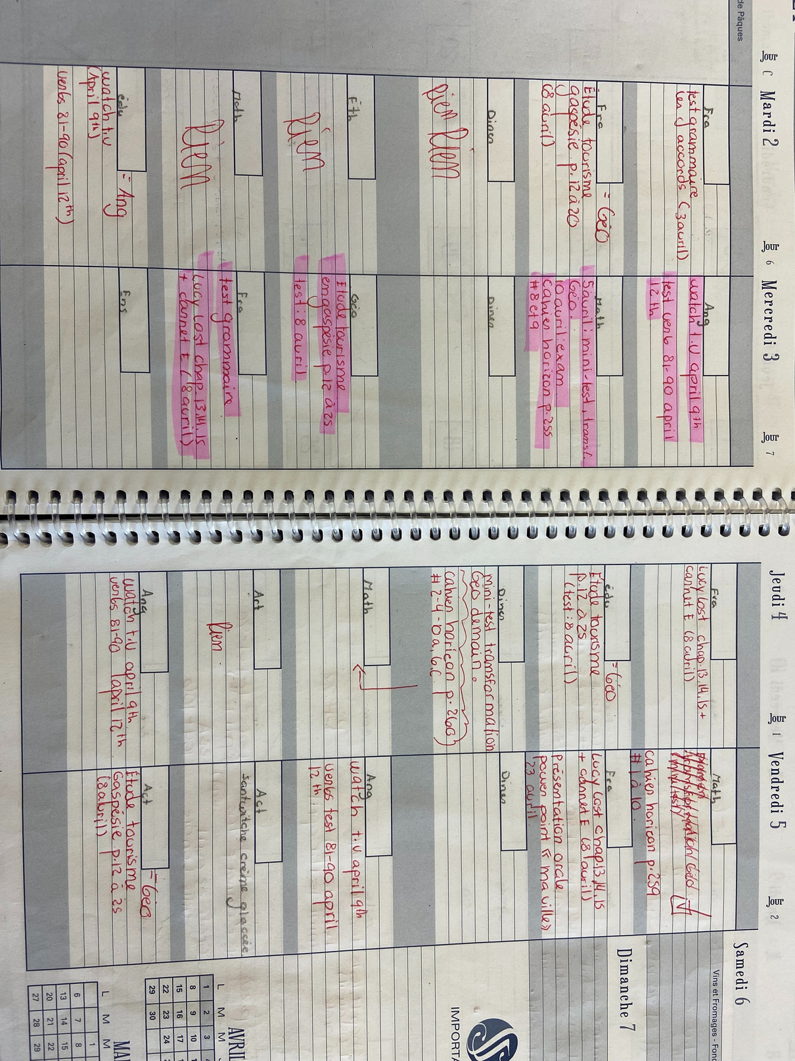



Accompagner, c’est encore la clé!
Les devoirs et l’étude
Agenda hebdomadaire
Cycle de 14 jours
Gestion des écrans

Slide 21

Services offerts à l’école
Orthopédagogues
Orientation
Éducatrices spécialisées
Stéphanie Bousquet (1er cycle)
Louise L’Ecuyer (2e cycle)
Marianne Grenier (1er cycle)
Martine Vallée-Cossette (1er cycle)
Valérie Lavoie (2e cycle)
Jasmine Sirois

Slide 22
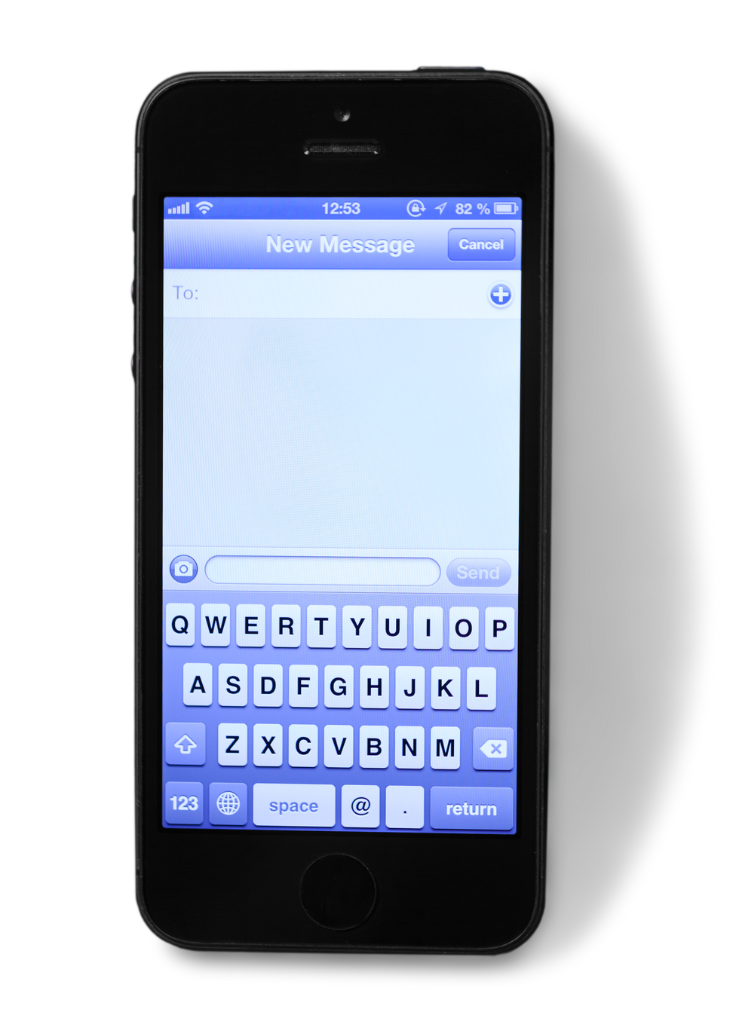
M. Pierre-David Trudel
Directeur des services pédagogiques

Slide 23

Nouveautés pour l’année scolaire 2025-2026
Introduction d’un ordinateur portable pour tous en 1re secondaire
PEI: Nouvelle option
Multisports, Multiarts, Multisciences & Cheerleading

Slide 24
MacBook Air
(13.3/M1+ AppleCare Plus 4 ans)
2 modes d’accès
Mesure 30110 - 150 $ frais de gestion
plan d’intervention déjà établi au primaire
Location/Achat - 320$ par année + 150 $ frais de gestion

Slide 25

M. Pierre-David Trudel
Directeur des services pédagogiques
FAIRE ÉQUIPE
Le titulaire: une personne « phare »​
COBA : Plate-forme de communication​
Un seul local de classe, un seul étage pour tous les élèves de 1re secondaire​

Slide 26

En bref,
J’APPUIE MON ENFANT.​
JE FAIS ÉQUIPE AVEC L’ÉCOLE.​
JE SOUTIENS MON ENFANT DANS SES TRAVAUX SCOLAIRES.​
JE PARCOURS COBA RÉGULIÈREMENT ET LE SITE DE L’ÉSSJ.​

Slide 27
Tout au long de la transition
Personnes-ressources | Personnes-ressources
Transport / COBA | Isabelle Conant, poste 246
Uniforme | Isabelle Brault, unimage@essj.qc.ca
Plan d’intervention | Stéphanie Bousquet, poste 285
Comptabilité | Nathalie Couture, poste 224
Secrétariat 1er cycle | Maude Hébert, poste 268
Sports | Guillaume Duhamel, poste 271
450-774-3773

Slide 28
Questions?

